Slide 1


Slide 2
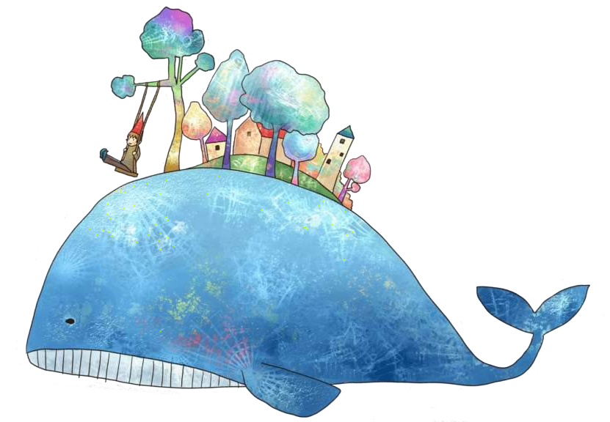
KHỞI ĐỘNG

Slide 3
Luật chơi: Các con hãy quan sát các bức tranh và cho biết đó là gì?
Trò chơi:
ĐUỔI
HÌNH
BẮT CHỮ
Notes:
Trước khi vào bài chúng ta chơi trò chơi mang tên: đuổi hình bắt chữ. Các con đã sẵn sàng chưa?

Slide 4
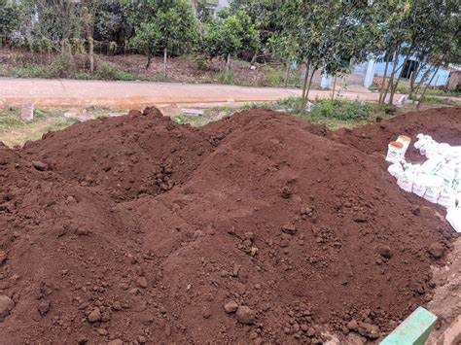
ĐỘNG ĐẤT
Notes:
4

Slide 5
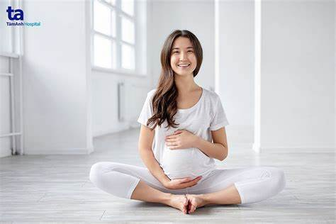
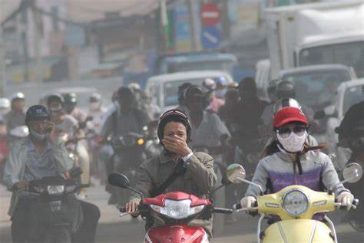
ĐUỔI HÌNH BẮT CHỮ
+
BẦU KHÔNG KHÍ

Slide 6



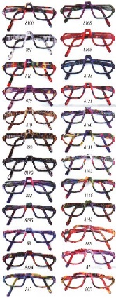
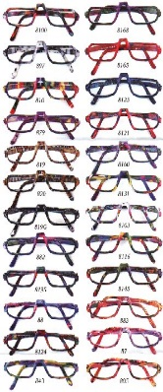
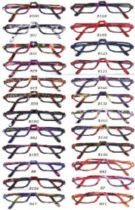

HIỆU ỨNG NHÀ KÍNH
Notes:
6

Slide 7
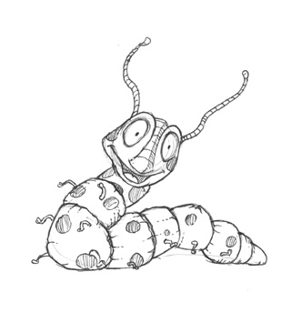
-
-
-
+
+
+
+
+
+
+
+
+
THUỐC TRỪ SÂU
Notes:
7

Slide 8
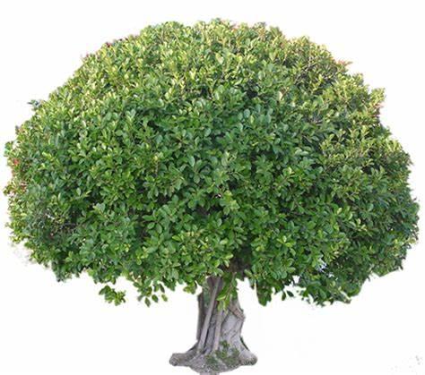
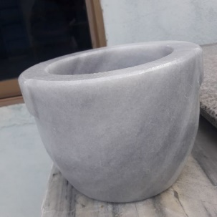
+
CÂY CỐI
Notes:
8

Slide 9
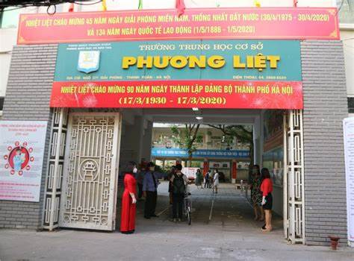

+
MÔI TRƯỜNG
Notes:
9

Slide 10
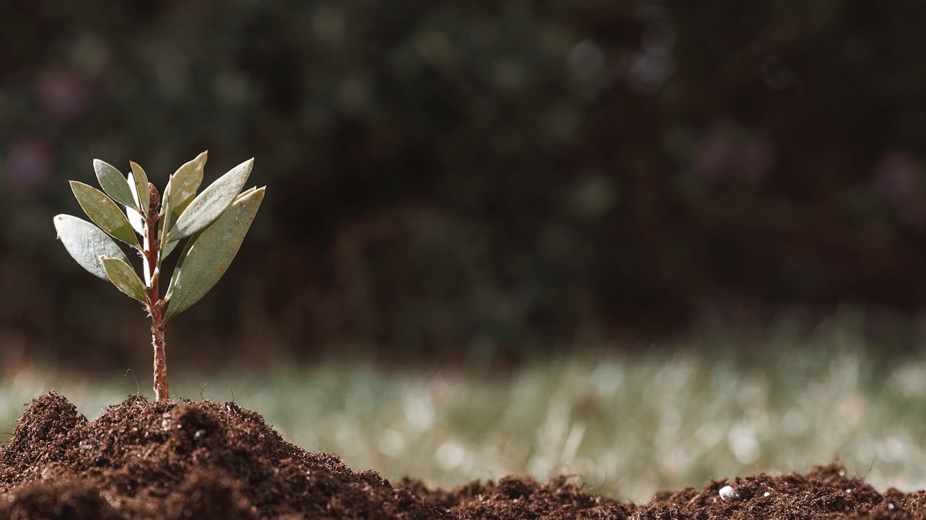
Chủ đề 8: Ô nhiễm môi trường và những ảnh hưởng của môi trường tới đời sống, sức khỏe người dân Hà Nội.
Gv: Nguyễn Thị Tiếp

Slide 11
Nội dung chủ đề
Thực trạng, nguyên nhân gây ô nhiễm môi trường ở thành phố Hà Nội.
Ảnh hưởng của ô nhiễm môi trường tới đời sống, sức khoẻ người dân thành phố.
Đưa ra một số biện pháp để góp phần bảo vệ môi trường ở thành phố Hà Nội.
1
2
3
Notes:
Bài này chúng ta học trong 3 tiết: tiết 1....

Slide 12







KHÁM PHÁ

Slide 13

Môi trường là gì?
Notes:
Hôm nay chúng ta vào tiết 1. I thực trạng.....

Slide 14

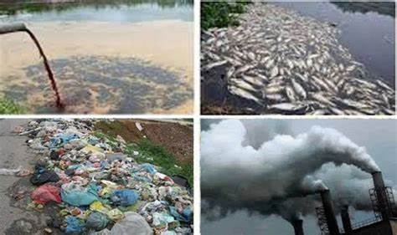
Ô nhiễm môi trường là gì?
Môi trường là toàn bộ những điều kiện tự nhiên, nhân tạo bao quanh con người có tác động đến đời sống, sự tồn tại phát triển của con người và thiên nhiên.

Slide 15
Ô nhiễm môi trường là hiện tượng môi trường tự nhiên bị ô nhiễm bởi việc đưa chất gây ô nhiễm vào môi trường tự nhiên, đồng thời các tính chất vật lí, hóa học, sinh học của môi trường bị thay đổi gây tác hại tới sức khỏe con người và các sinh vật khác.

Slide 16
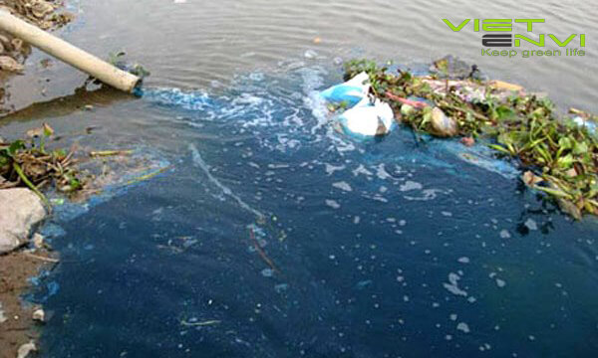
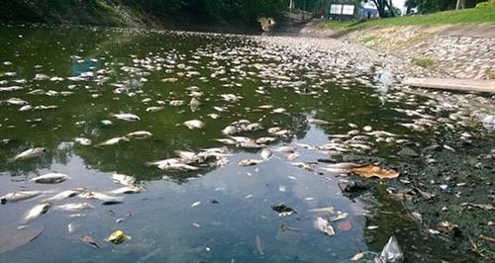
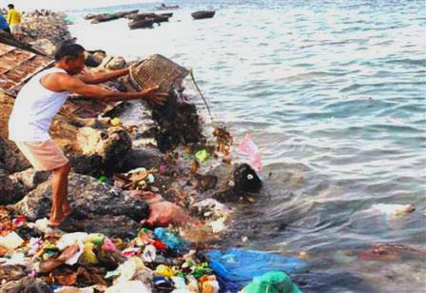
Thực trạng và nguyên nhân gây ô nhiễm môi trường ở Hà Nội
.

Slide 17

Thảo luận nhóm
Notes:
Phần này cô đã giao nhiệm vụ về nhà cho các nhóm, cô mời lần lượt các nhóm lên trình bày

Slide 18
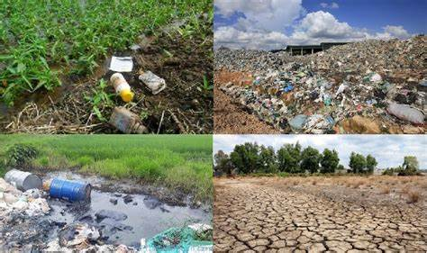
Nhóm 1: Tình trạng, nguyên nhân gây ô nhiễm môi trường đất ở thành phố Hà Nội
Notes:
Các con có nhận xét gì về phần trình bày của các bạn.
Ngoài
Do ý thức của con người,
Do hoạt động nông nghiệp sử dụng nhiều phân hóa học, hữu cơ, thuốc trừ sâu, diệt cỏ;
Do chất thải công nghiệp chưa qua xử lí thải trực tiếp vào môi trường
những nguyên nhân trên cô bổ sung thêm: do thoát nước mặt bị ô nhiễm vào đất; tro, than; mưa axit....

Slide 19
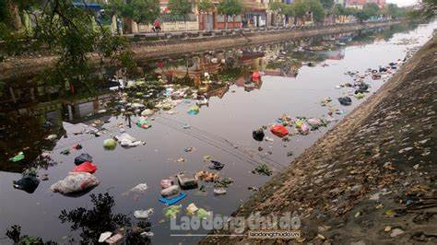
Nhóm 2: Tình trạng, nguyên nhân gây ô nhiễm nước ở thành phố Hà Nội
Notes:
Không chỉ ô nhiễm đất mà ô nhiễm nước cũng là một trong những vấn đề bất cập và đáng được quan tâm của Hà Nội. Cả lớp cùng theo dõi phần trình bày của nhóm 2 về vấn đề này.
Các con vừa được thưởng thức 1 tiểu phẩm ngắn rất thú vị đến từ nhóm 2. Như các con thấy trong tiểu phẩm có nói đến 1 số thực trạng, nguyên nhân gây ổ nhiễm nước và nguyên nhân chủ yếu là do con người. Với thực trạng đó chúng ta đề cao hơn nữa tinh thần bảo vệ môi trường nước.

Slide 20
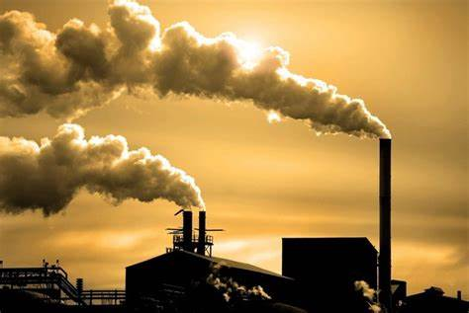
Nhóm 3: Tình trạng, nguyên nhân gây ô nhiễm không khí ở thành phố Hà Nội
Notes:
Tiếp theo, mời đại diện nhóm 3 lên trình bày kết quả của nhóm mình

Slide 21











STT | QUỐC GIA | DÂN SỐ | Chỉ số AQI
1 | Chad | 17,179,740 | 169
2 | Iraq | 43,533,592 | 164
3 | Pakistan | 231,402,117 | 159
4 | Bahrain | 1,463,265 | 157
5 | Bangladesh | 169,356,251 | 156
6 | Burkina Faso | 22,100,683 | 155
7 | Kuwait | 4,250,114 | 151
8 | India | 1,407,563,842 | 144
9 | Egypt | 109,262,178 | 128
10 | Tajikistan | 9,750,064 | 127
30 | Vietnam | 97,468,029 | 83
Notes:
Chỉ số chất lượng không khí (AQI) là thước đo đơn giản hóa mức độ ô nhiễm không khí hiện tại hoặc dự báo mức độ ô nhiễm không khí trong tương lai.
PM2.5: Loại bụi mịn có đường kính nhỏ hơn 2.5 micron.

Slide 22
SST | Thành phố | Chỉ số AQI
1 | Việt Trì, Phú Thọ | 130
2 | Hà Nội | 95
3 | Biên Hòa, Tinh Dong Nai | 90
4 | Phố Mới, Tinh Bac Ninh | 80
5 | Plây Cu, Gia Lai | 80
6 | Thanh Hóa, Tinh Thanh Hoa | 78
7 | Phú Mỹ, Tinh Ba Ria-Vung Tau | 66
Xếp hạng thành phố ô nhiễm nhất tại Việt Nam

Slide 23
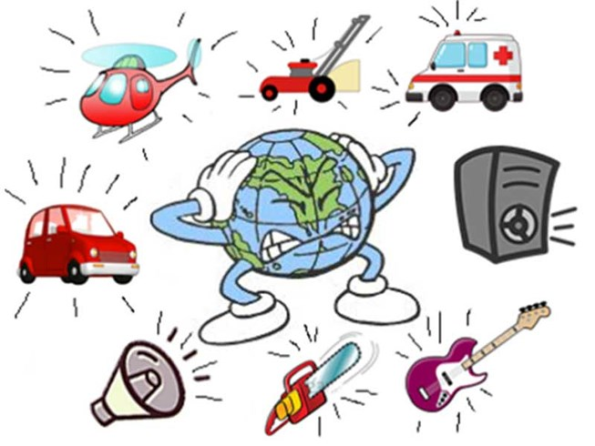
Nhóm 4: Tình trạng, nguyên nhân gây ô nhiễm tiếng ồn ở thành phố Hà Nội.
Notes:
Cho các bạn nghe các đoạn âm thanh ngăn, đố đó là âm thanh gì?
Đưa ra câu hỏi: Nếu nghe các âm thanh đó liên tục bạn sẽ cảm thấy như thế nào?
Hằng ngày chúng ta phải nghe rất nhiều loại âm thanh khác nhau, nó khiến chúng ta rất đau đầu và mệt mỏi, những âm thanh này xuất phát từ các nguyên nhân sau
-> rút ra kiến thức
Do đời sống sinh hoạt hàng ngày
Nguyên nhân do tự nhiên phát sinh từ hoạt động của núi lửa và động đất.
Do các phương tiện giao thông như ô tô, xe máy, máy bay, tàu hỏa…
Do các cơ sở sản xuất, kinh doanh
Do hoạt động xây dựng

Slide 24
Thực trạng
- Môi trường thành phố Hà Nội hiện nay đang rơi vào mức “báo động đỏ”
Notes:
Chúng ta vừa cùng nhau theo dõi, lắng nghe phần hoạt động của các nhóm. Từ đó chúng ta thấy được thực trạng môi trường ở Hà Nội đang rơi vào mức báo động đỏ.Hiện nay chất lượng môi trường khí, nước, đất và tiếng ồn đều bị ô nhiễm nghiêm trọng. Đối với nước: Các con sông lớn ở HN như sông Tô Lịch, Lừ, Kim Ngưu nhận phần lớn các loại nước thải của nội thành, đều bị ô nhiễm nặng Đối với đất đang gặp vấn đề bạc màu, hạn hán, thiếu chất dinh dưỡng. Đối với không khí, lượng bụi mịn luôn ở ngưỡng cao. Đối với tiếng ồn, nghe hằng ngày khiến chúng ta mệt mỏi, áp lực. Vậy nguyên nhân của các vấn đề đó là do đâu? Chúng ta sang b. Nguyên nhân

Slide 25
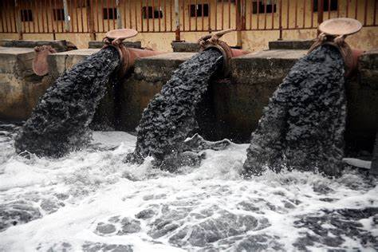
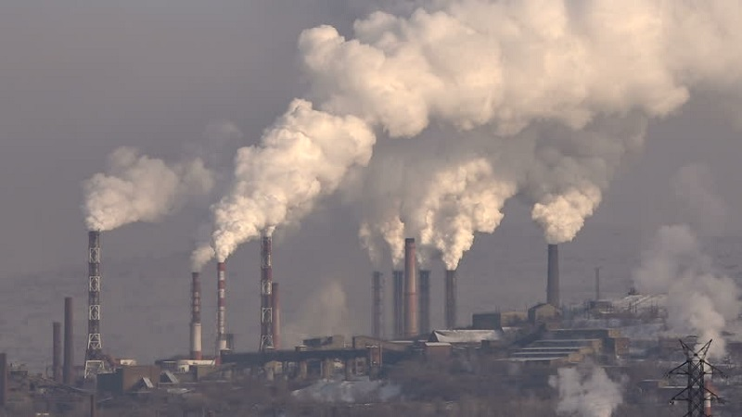
Nguyên nhân
- Do quá nhiều nhà máy xí nghiệp

Slide 26
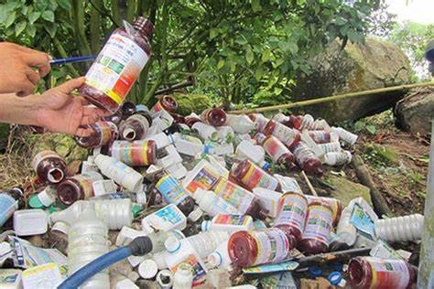
- Do quá nhiều các loại hóa chất bảo vệ thực và chất độc hóa học

Slide 27
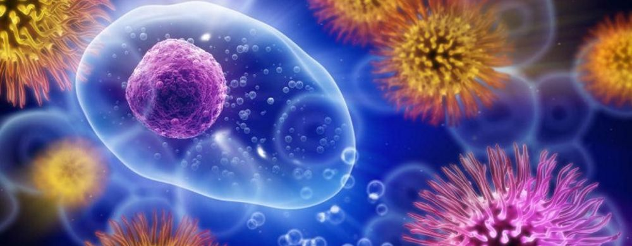
- Do sinh vật gây bệnh

Slide 28
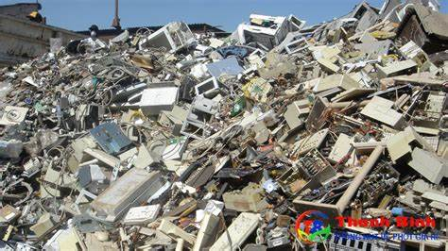
- Do các chất thải rắn

Slide 29

LUYỆN TẬP

Slide 30
Em hãy giới thiệu về các hoạt động thực tế bảo vệ môi trường?

Slide 31
Trường chúng ta có hoạt động nào để bảo vệ môi trường?

Slide 32
Em hãy tìm những câu ca dao, tục ngữ nói về môi trường.
- Nhà sạch thì mát, bát sạch ngon cơm!
- Ai lên nhắn với bạn nguồn
Mít non gửi xuống, cá chuồn gởi lên.
- Ai về nhắn với miệt trên
Rừng cây chặt trụi lụt lên tới nguồn.
- Rác thì chôn lấp gốc cây Còn đem vức bậy bệnh lây… cả làng.
Đất lành chim đậu.
Tấc đất tấc vàng
Notes:
Có thể giao trước về nhà

Slide 33






Slide 34

Nhóm 1+2: Em hãy vẽ một bức tranh về môi trường tài nguyên thiên nhiên
Nhóm 3+4: Em hãy lập kế hoạch và thực hiện việc giữ gìn bảo vệ môi trường.

Slide 35







Dặn dò
Các con về nhà chuẩn bị nội dung bài tiếp theo, tìm hiểu ảnh hưởng của ô nhiễm môi trường đến đời sống, sức khỏe của người dân Hà Nội

Slide 36

Cảm ơn quý thầy cô và các em học sinh

Slide 37
- Thay đổi thu gom rác thải từ thủ công sang xe quét, hút bụi
b. Giải pháp khắc phục ô nhiễm môi trường ở Hà Nội
- Xây dựng các trạm quan trắc, mạng lưới quan trắc giám sát chất lượng môi trường....
- Vận động mọi người không sử dụng bếp than tổ ong
- Xử lý ô nhiễm ao hồ nội ngoại thành
- Xây dựng các nhà máy xử lý nước thải thành phố

Slide 38
- Nghiêm túc thực hiện và chấp hành các quy định pháp luật về việc bảo vệ tài nguyên, môi trường.
c. Trách nhiệm của học sinh đối với việc bảo vệ môi trường
- Tích cực tham gia vào các phong trào, hoạt động bảo vệ môi trường tại địa phương.
- Tuyên truyền vận động mọi người cùng thực hiện bảo vệ môi trường.
- Chống lại các hành vi vi phạm pháp luật về tài nguyên và bảo vệ môi trường.

Slide 39
Câu hỏi: Nếu em là người lãnh đạo của xã, em sẽ làm thế nào để vừa xây dựng nông thôn hiện đại vừa giữ được môi trường xanh, mát ?
BÀI TẬP TÌNH HUỐNG
Quê nội của Hùng ở một xã thuộc huyện T. Trước đây, mỗi lần về thăm quê, Hùng rất thích thú, cứ muốn ở lại lâu vì ở quê có những rặng tre xanh, có hàng cau, hàng xoan thẳng vút soi bóng xuống ao, lạch trong xanh. Những ngày hè, đi trên con đường làng rợp bóng cây mát lịm… thật thú vị !
Bây giờ về thăm quê, nhất là vào những tháng hè, sao Hùng thấy ngột ngạt vì quê không còn nhiều bóng cây xanh. Ao, lạch bị san lấp gần hết để lấy đất xây nhà tầng. Đường làng láng xi măng làm hơi nóng bốc lên hầm hập.

Slide 40
GỢI Ý:
Là người lãnh đạo xã, em sẽ:
+ Vận động người dân trồng cây xanh, không xả rác rừa bãi.
+ Khuyến khích sử dụng những động cơ sản xuất, đi lại thân thiện với môi trường.
+ Xử lý nghiêm những hành động thiếu ý thức bảo vệ môi trường.

Slide 41
- Nhà sạch thì mát, bát sạch ngon cơm!
Những câu ca dao, tục ngữ, châm ngôn nói về môi trường tài nguyên
- Ai lên nhắn với bạn nguồn
Mít non gửi xuống, cá chuồn gởi lên
Ai về nhắn với miệt trên
Rừng cây chặt trụi lụt lên tới nguồn
``

Slide 42
1. Trong thời kì có dịch bệnh cần thường xuyên rửa tay bằng nước sạch, ................., hoặc dung dịch sát khuẩn.(7 ô chữ)
Trò chơi “Đoán ô chữ”
XÀ PHÒNG

Slide 43
KHỬ KHUẨN
2. Để chuẩn bị đón các con học sinh đến trường đảm bảo an toàn trong mùa dịch bệnh, các thầy cô thường xuyên ................ cho trường lớp sạch sẽ.(8 ô chữ)

Slide 44
CORONA
3. Tên gọi trước ngày 11/2/2020 của Covid-19 là gì? (6 ô chữ)

Slide 45
ĐO THÂN NHIỆT
4. Một biện pháp khám sàng lọc ban đầu để phát hiện người bệnh có bị sốt không?
(11 ô chữ)

Slide 46
MỤC LỤC
01
02
03
Khái niệm và tình hình
Nguyên nhân và ý nghĩa
Mini game
Về môi trường và tài nguyên hiện nay
Bảo vệ môi trường và tài nguyên
Bạn có thực sự hiểu tôi nói gì chứ?

Slide 47
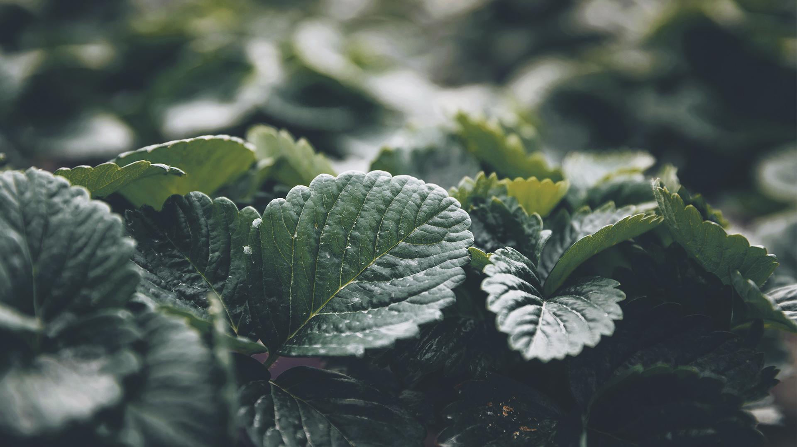
01
KHÁI NIỆM VÀ TÌNH HÌNH
Về môi trường và tài nguyện thiên nhiên hiện nay

Slide 48

a.Môi trường là gì ?
- Môi trường là tòan bộ các điều kiên tự nhiên, nhân tạo xung quanh con người. Nó có tác động tới đời sống sự tồn tại của con người
- Môi trường sinh thái khác với môi trường xã hội
Môi trường gồm 2 loại:
+ Môi trường tự nhiên( có sẵn trong tự nhiên)
+ Môi trường nhân tạo( do con người tạo ra)

Slide 49
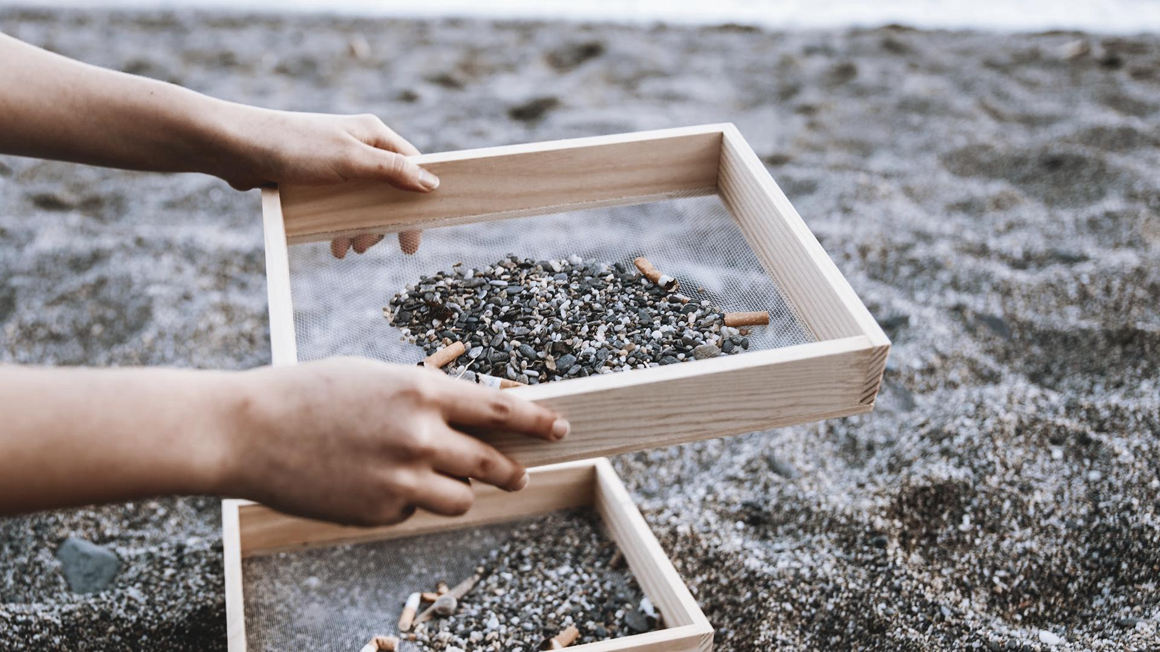
b. Tài nguyên thiên nhiên là gì?
Tài nguyên thiên nhiên là những của cải vật chất có sẵn trong tự nhiên mà con người có thêt khai thác, chế biến, sử dụng cho con người
Chú ý: Không nên khai thác một cách bừa bãi vì nó có thể gây tác động sống tới môi trường.

Slide 50
Bảo vệ môi trường và tài nguyên thiên nhiên luôn là 1 hành động đẹp và là 1 việc quan trọng để giữ gìn Trái Đất mãi xanh
Tài nguyên thiên nhiên gồm 2 loai:
+ Tài nguyên thiên nhiên có thể phục hôi
+ Tài nguyên thiên nhiên không thể phục hồi

Slide 51
cTÌNH HÌNH HIỆN NAY
. căng lắm rồi đó

Slide 52
VẤN ĐỀ MÔI TRƯỜNG
Rác thải nhựa Bình quân mỗi hội gia đình sử dụng khoảng 1kg túi nilon/tháng
Lượng chất thải nhựa và túi nilon ở việt nam khoảng 2,5 triệu tấn/năm
Khối lượng chất thải rắn SH năm 2020 trên toàn quốc tăng 46% so với năm 2010

Slide 53

NẠN PHÁ RỪNG…
gây biến đổi khí hậu, hiệu ứng nhà kính, môi trường môi sinh bị ô nhiễm, lũ lụt, cháy rừng,…
diện tích rừng ở Việt Nam đang ngày càng suy giảm nhanh với tốc độ chóng mặt
Bị chặt phá -> thay thế bằng thủy điện -> mất khả năng điều tiết nước thượng nguồn khi mưa lớn -> mưa lũ, hạn hán ở miền Trung
Con người chặt phá rừng đầu nguồn để phục vụ sản xuất nông nghiệp, khai thác gỗ, xây dựng thủy điện

Slide 54
LƯỢNG RÁC THẢI CỦA MỖI 5 NĂM
Năm 2010
Năm 2015
Năm 2020
26,2 TRIỆU TẤN RÁC
42 TRIỆU TẤN RÁC
61,6 TRIỆU TẤN RÁC

Slide 55
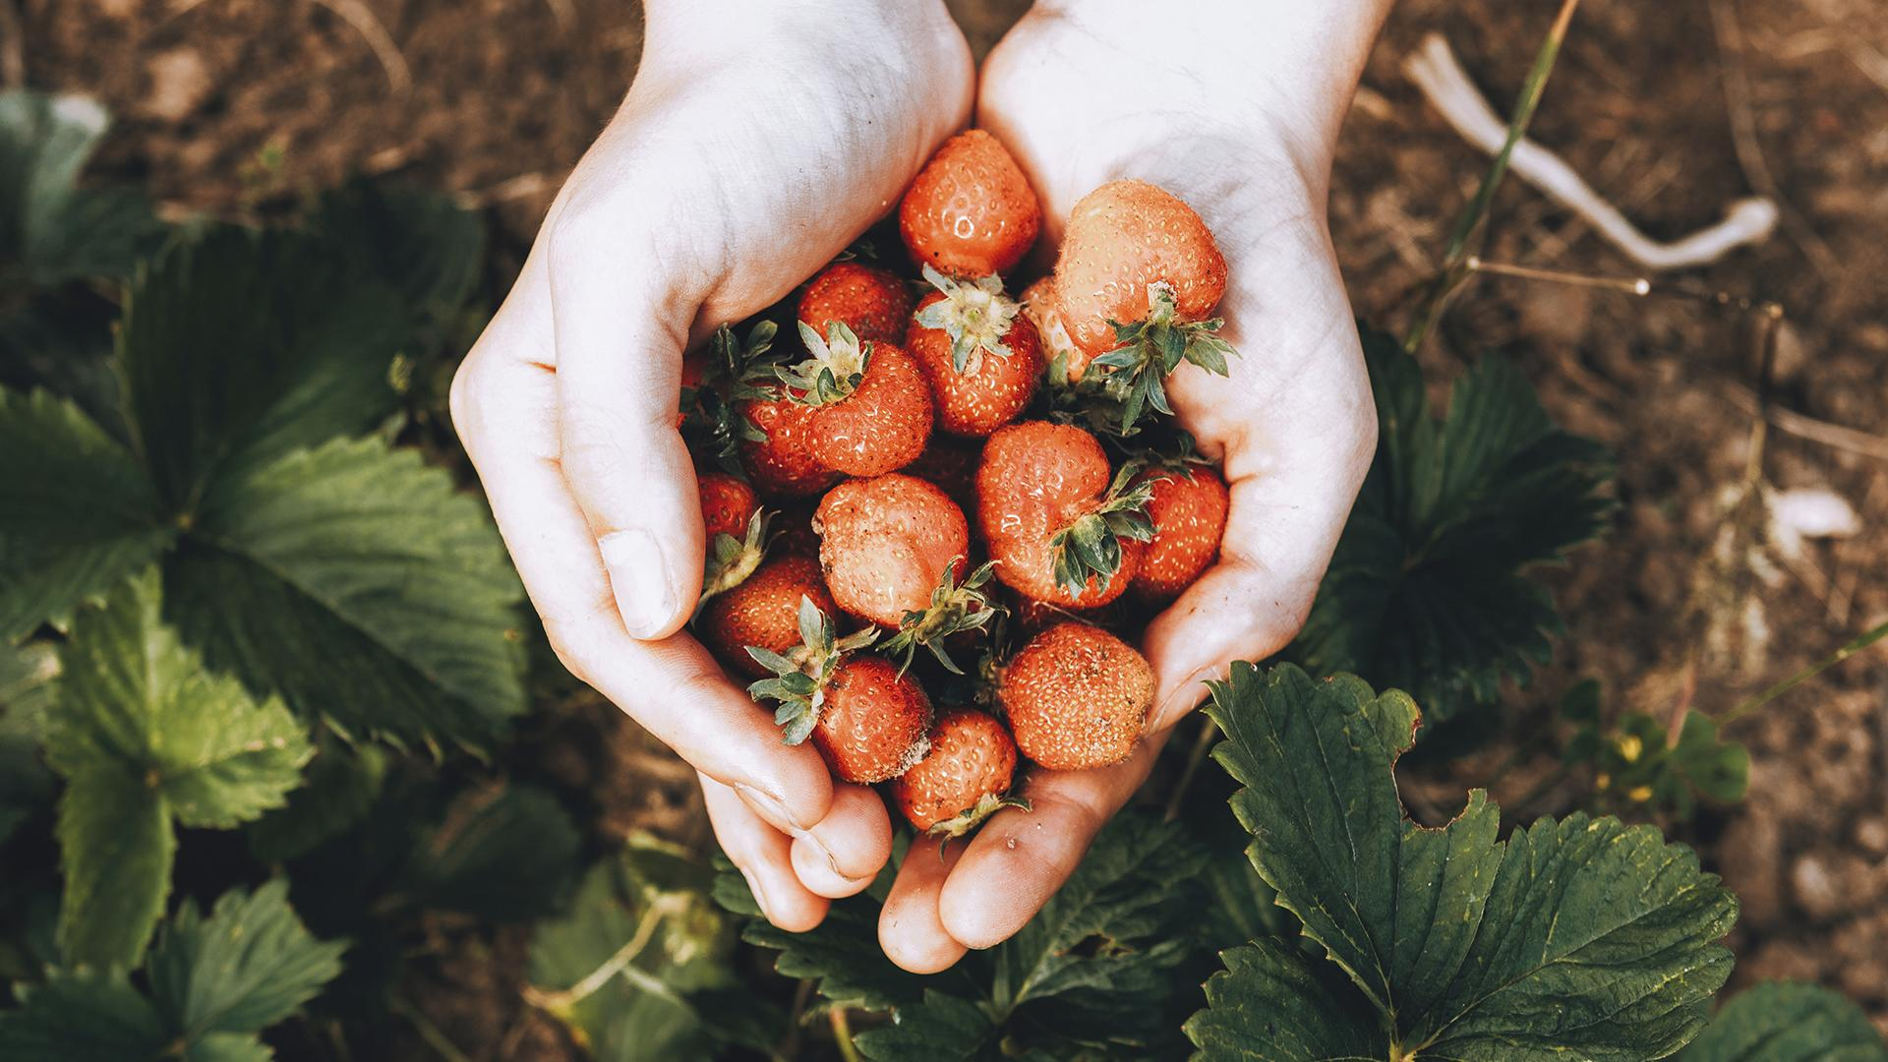
02
NGUYÊN NHÂN VÀ Ý NGHĨA
Bảo vệ tui với-môi trường và tài nguyên

Slide 56
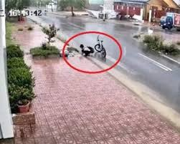
HÀNH ĐỘNG TỐT ĐẸP CHO MÔI TRƯỜNG VÀ TÀI NGUYÊN THIÊN NHIÊN HIỆN NAY
Ngày 17tháng 6 năm 2020, trên mạng xã hội lan truyền một đoạn clip ghi lại cảnh một cậu bé mặc đồng phục, đeo cặp sách đang nhặt hết rác ở miệng cống ra để khơi thông dòng chảy nước,và ko nhưng thế,sau khi nhặt hết rác ở cống thoát nước này,cậu lại tiếp tục chuyển sang công thoát nước khác.
Đó là bạn Phạm Trọng Đạt, học sinh lớp 6b1 của trường THCS Long An
Hành động nhỏ nhưng thể hiện ý thức cộng đồng,ý thức bảo vệ môi trường bảo vệ rất tốt của bạn Đạt,là nguồn cảm hứng cung là tấm gương sáng cho mọi người trong xã hội noi theo.

Slide 57
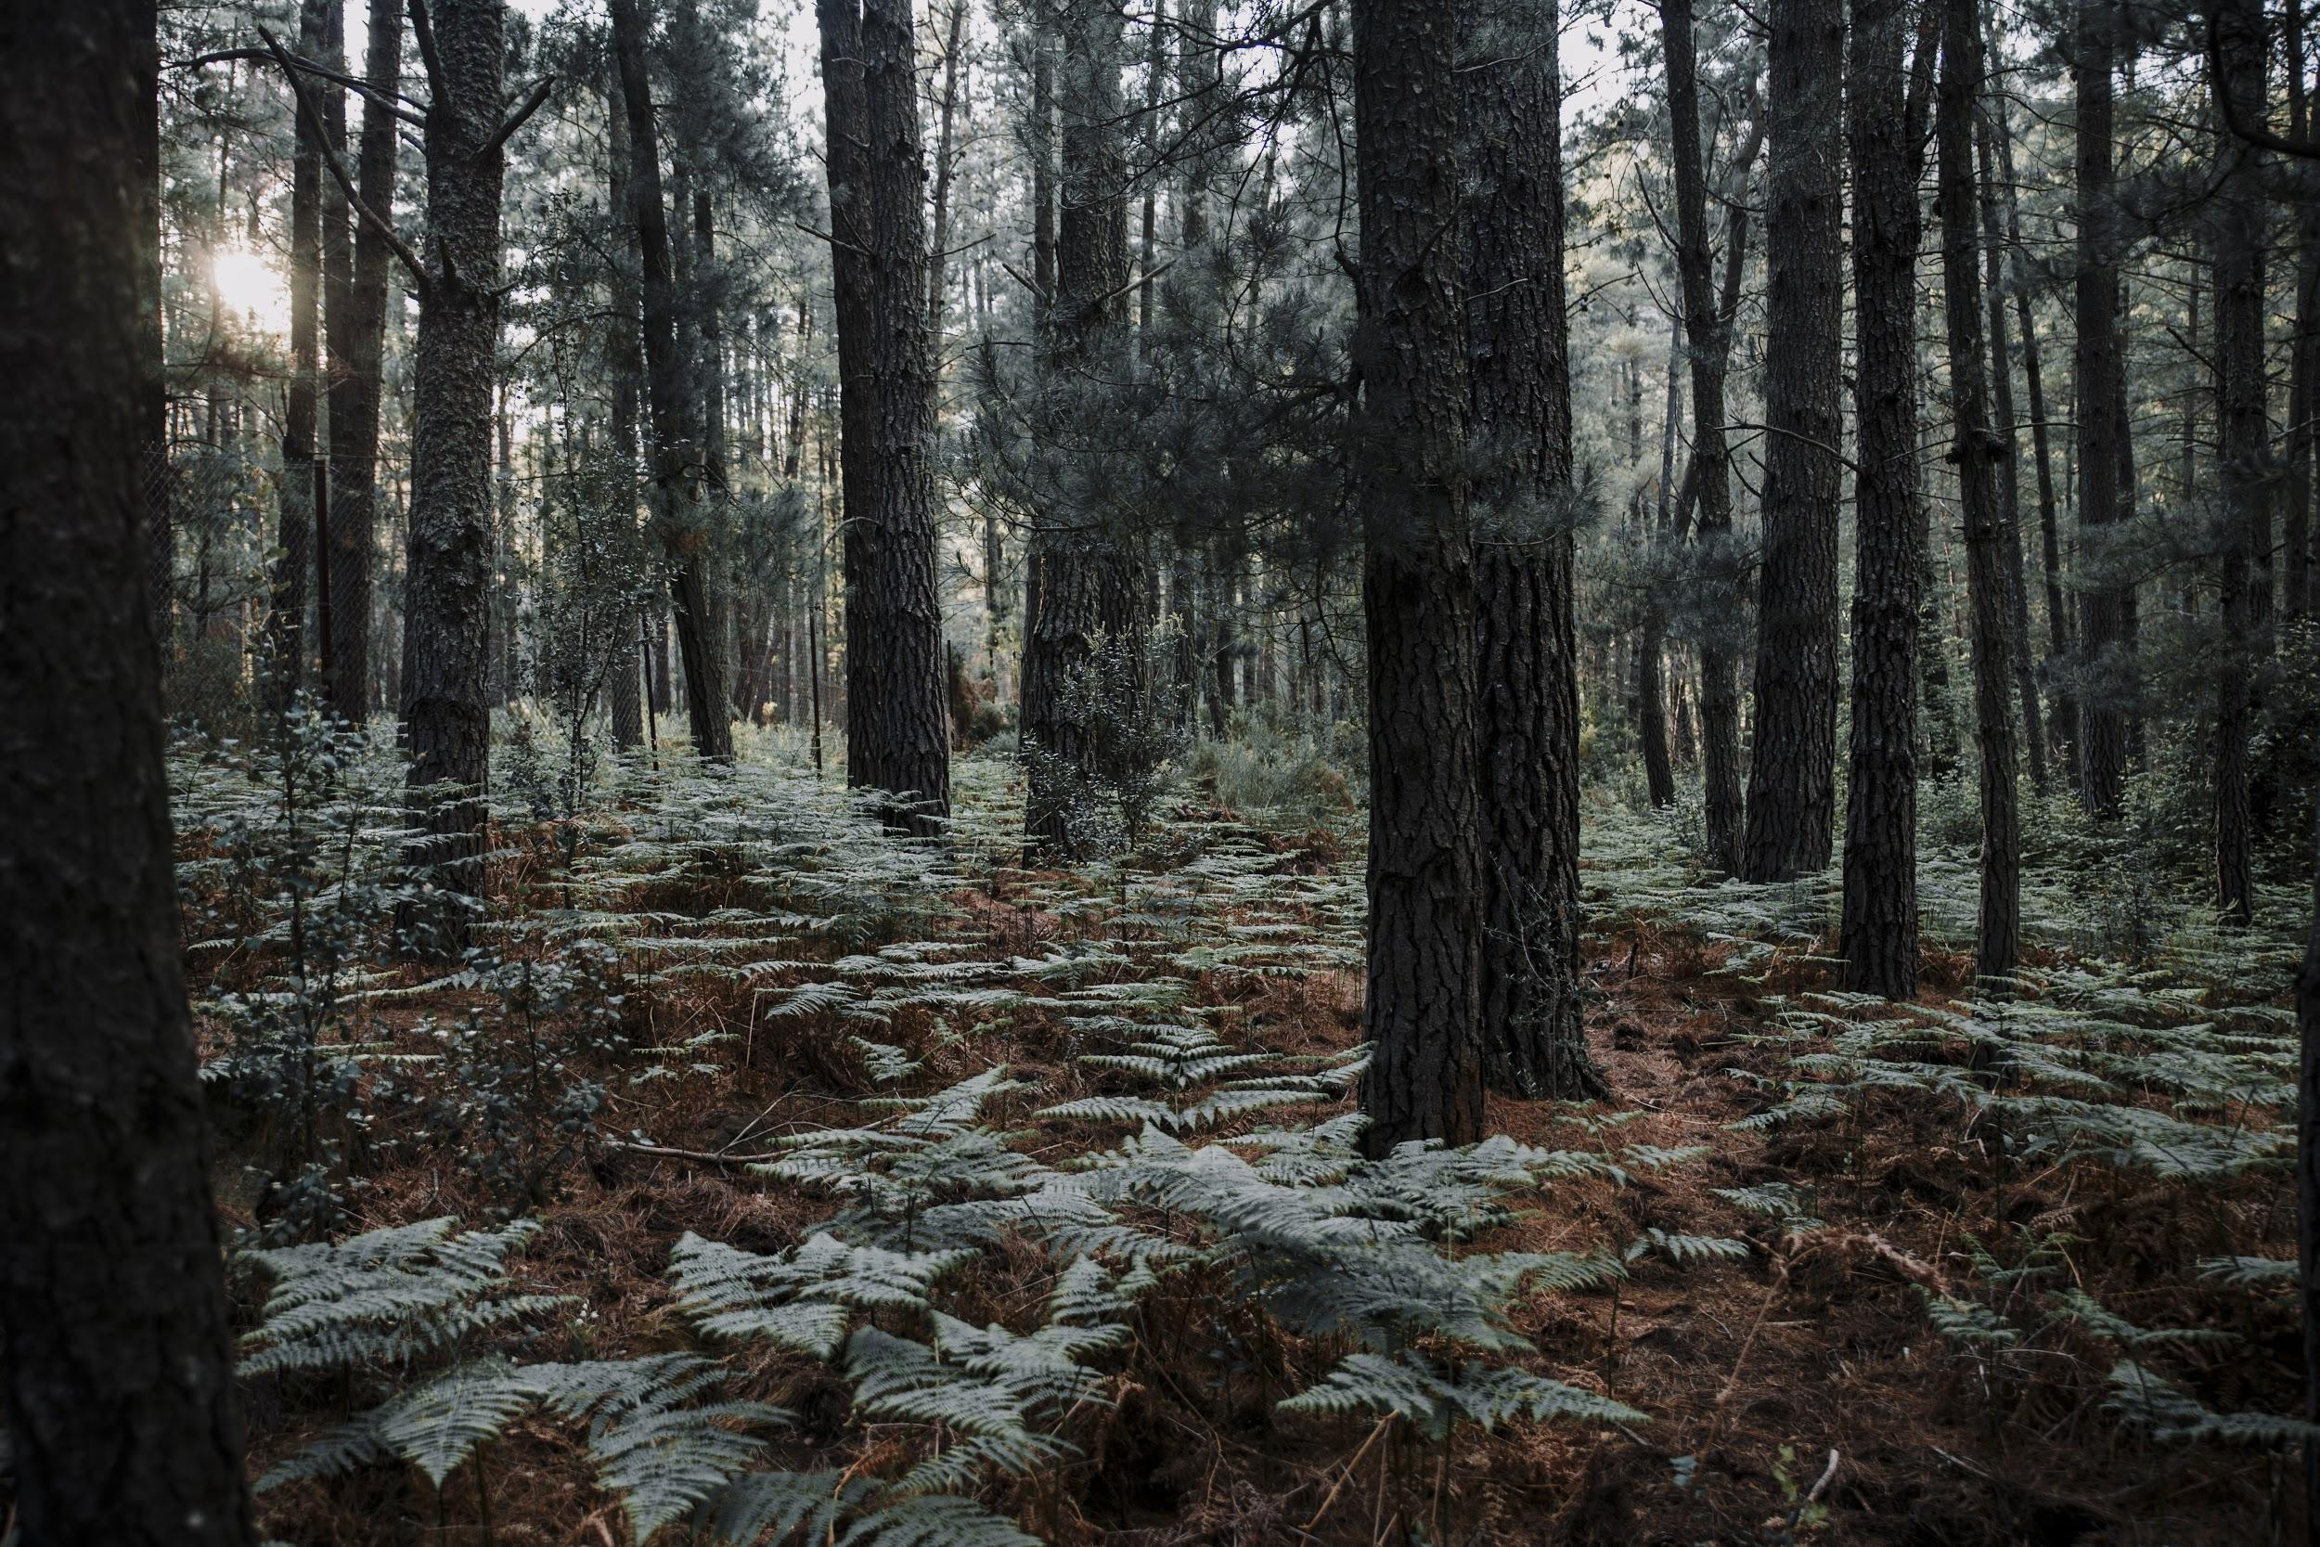
MÔI TRƯỜNG ĐANG TỐT DẦN.
Con người đang khắc phục
Con người đang khắc phục
- Ta tắm ao ta!
.- Giảm sử dụng túi nilông
- Tận dụng ánh sáng mặt trời
- Sử dụng các tiến bộ của khoa học
- Nâng cao ý thức sống
- Giữ gìn cây xanh
- Sử dụng các chất liệu từ thiên nhiên
Rút các phích khỏi ổ cắm
-Sử dụng năng lượng sạch
-Nguyên tắc 3R (reduce, reuse, and recycle)

Slide 58
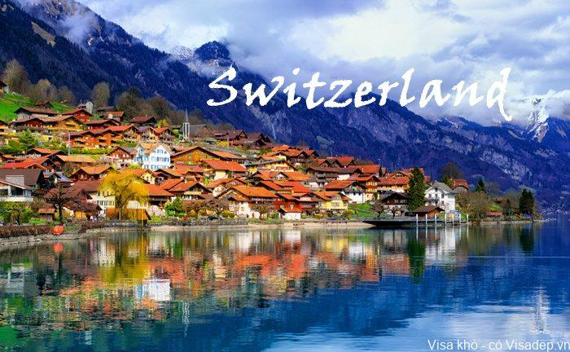
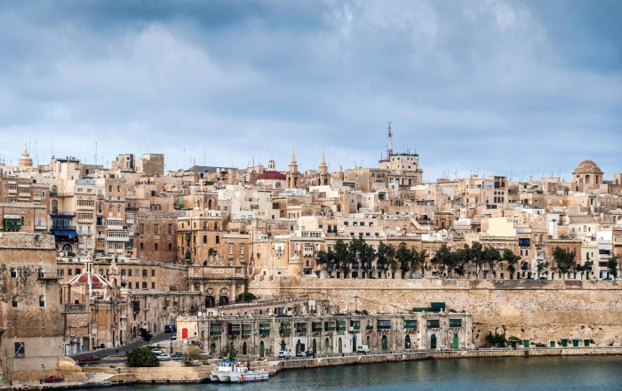
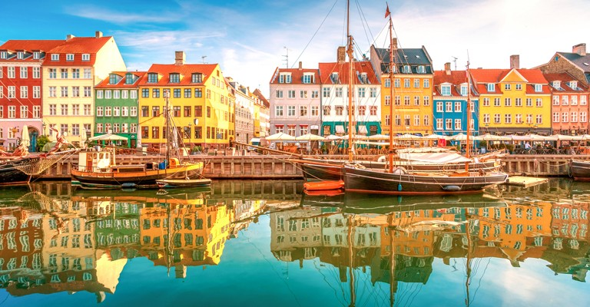
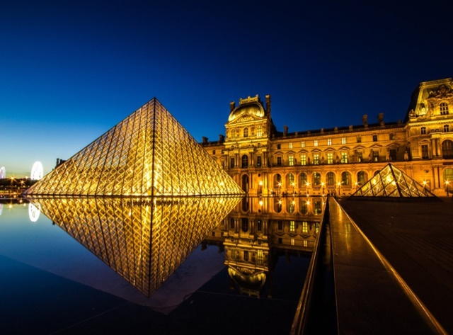
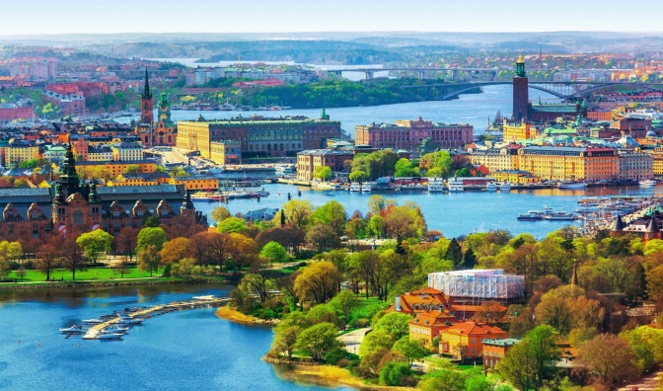
Top 5 những quốc gia xanh sạch đẹp nhất
1. Thuỵ Sĩ
4.Malta
Con người đã thực sự rất cố gắng
3.Đan Mạch
2.Pháp
5.Thuỵ Điển

Slide 59

BÊN CẠNH ĐÓ CÓ MỘT SỐ MẶT HẠN CHẾ
THIÊN NHIÊN
Khói bụi từ những nhà máy công nghiệp
THIÊN NHIÊN
Khói bụi khí thải từ ô tô xe máy , phương tiện giao thông vận tải,…
Ý THỨC
Những hiện tượng vứt rác bừa bãi,hút thuốc xong vứt luôn xuống đất
Ý THỨC
Vẫn còn những hiện tượng phá rừng trái phép ,gây ra lũ lụt,sạt lở,…

Slide 60
HẬU QUẢ ĐỂ LẠI
Gần 18000 tấn rác thải được thải ra mỗi ngày
RÁC THẢI
Người việt đã sử dụng
CÂY XANH
Con người đã phá nhiều cây xanh mỗi năm
1,5 triệu động vật chết do ô nhiễm đại dương
15 tỉ cây xanh bị chặt hạ mỗi năm
ĐỘNG VẬT BIỂN
Ô nhiếm biển và đại dương đã gây ra những thiệt hại cho hệ sinh thái mỗi năm
TÀI NGUYÊN
Mức tiêu thụ tài nguyên quá khủng
100 tỷ tấn/năm

Slide 61

BIỆN PHÁP BẢO VỆ TÀI NGUYÊN THIÊN NHIÊN VÀ MÔI TRƯỜNG
Chấp hành chính sách và pháp luật về bảo vệ tài nguyên và môi trường
Tích cực tham gia các hoạt động về việc bảo vệ tài nguyên và môi trường ở địa phương
Tuyên truyền ,vận động về vai trò của việc bảo vệ môi trường

Slide 62

Ý NGHĨA CỦA VIỆC BẢO VỆ MÔI TRƯỜNG
HÃY ĐỂ VIỆC BẠN LÀM CÓ Ý NGHĨA

Slide 63
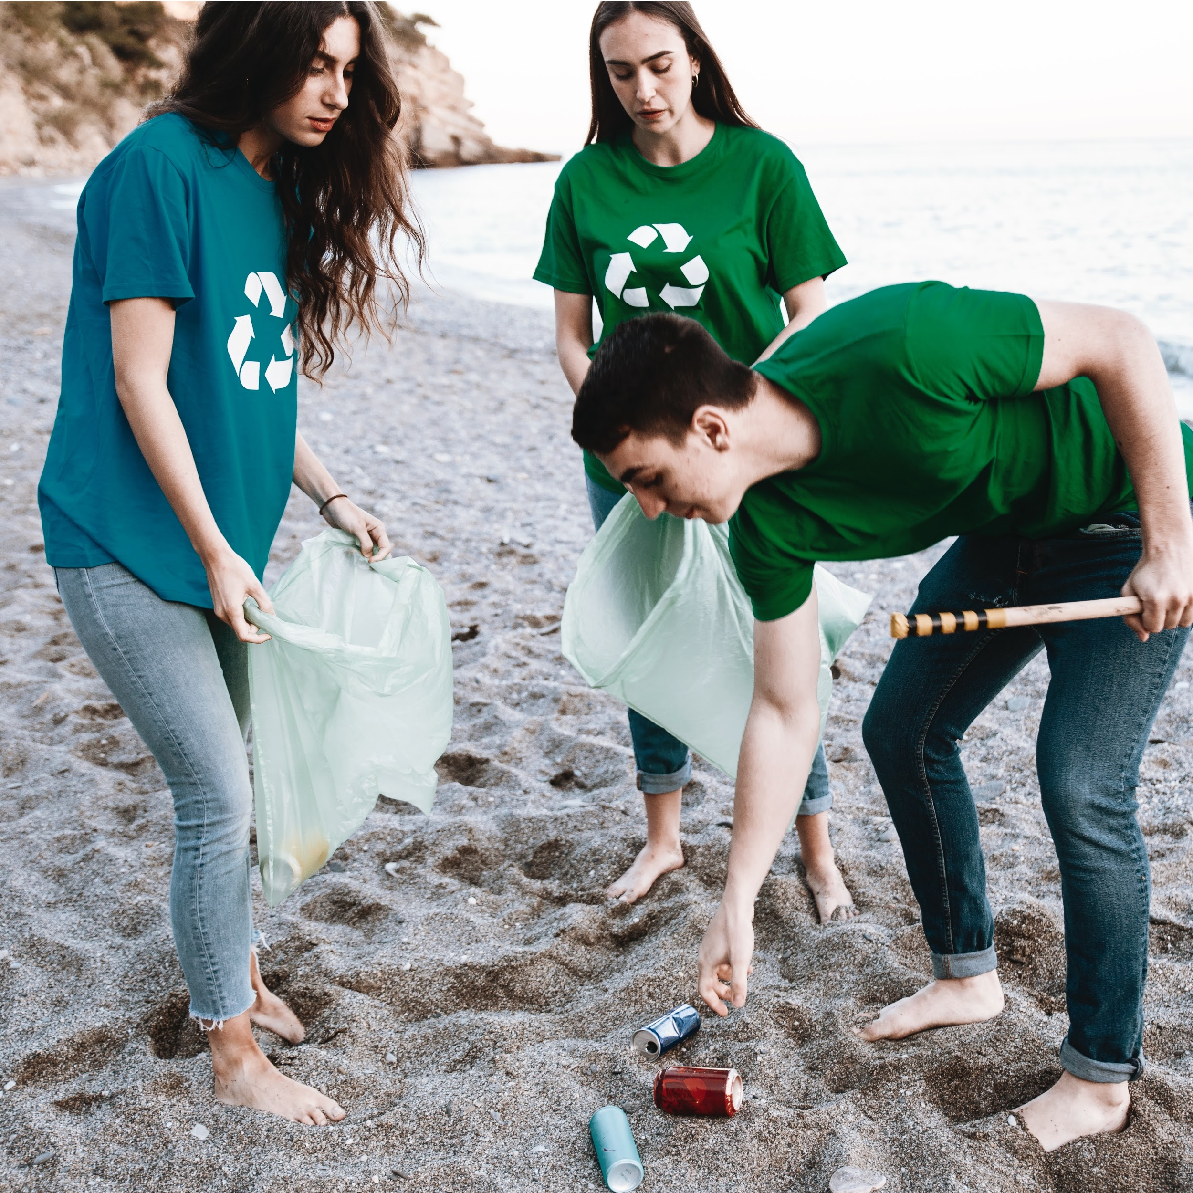
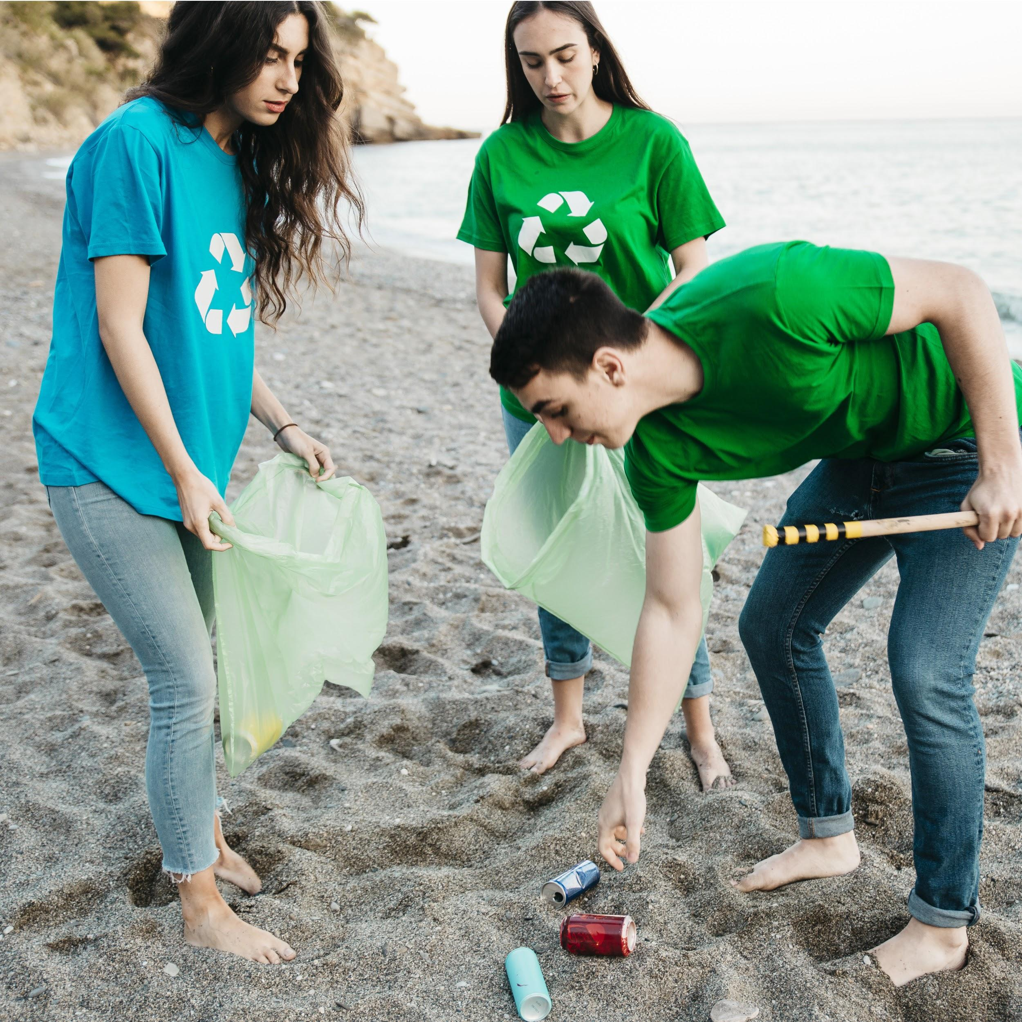
Ý nghĩa của việc bảo vệ môi trường và tài nguyên thiên nhiên
Nếu tài nguyên cạn kiệt thì sao??
Nếu môi trường bị ô nhiễm nặng nề thì sao??
Bảo vệ chính sự sống của chúng ta, sức khoẻ giúp cuộc sống được lâu dài hơn. Góp phần giữ cho môi trường trong lành, sạch đẹp, bảo đảm cân bằng sinh thái, cải thiện môi trường; ngăn chặn, khắc phục hậu quả xấu do con người và thiên nhiên gây ra; khai thác, sử dụng hợp lí, tiết kiệm nguồn tài nguyên thiên nhiên.
Nhiều người sẽ bị chết đói, chết khát, chết vì bệnh tật. Không còn những chiếc xe hơi lăn bánh trên đường, hay những chuyến bay trên bầu trời, bởi dầu mỏ đã cạn kiệt. Dân số thế giới giảm mạnh và loài người quay về nền kinh tế nông nghiệp để duy trì sự sống.
Ô nhiễm nước gây ra xấp xỉ 14.000 cái chết mỗi ngày
Không khí ô nhiễm có thể giết chết nhiều cơ thể sống trong đó có con người
Các chất hóa học và kim loại nặng nhiễm trong thức ăn nước uống có thể gây ung thư.

Slide 64
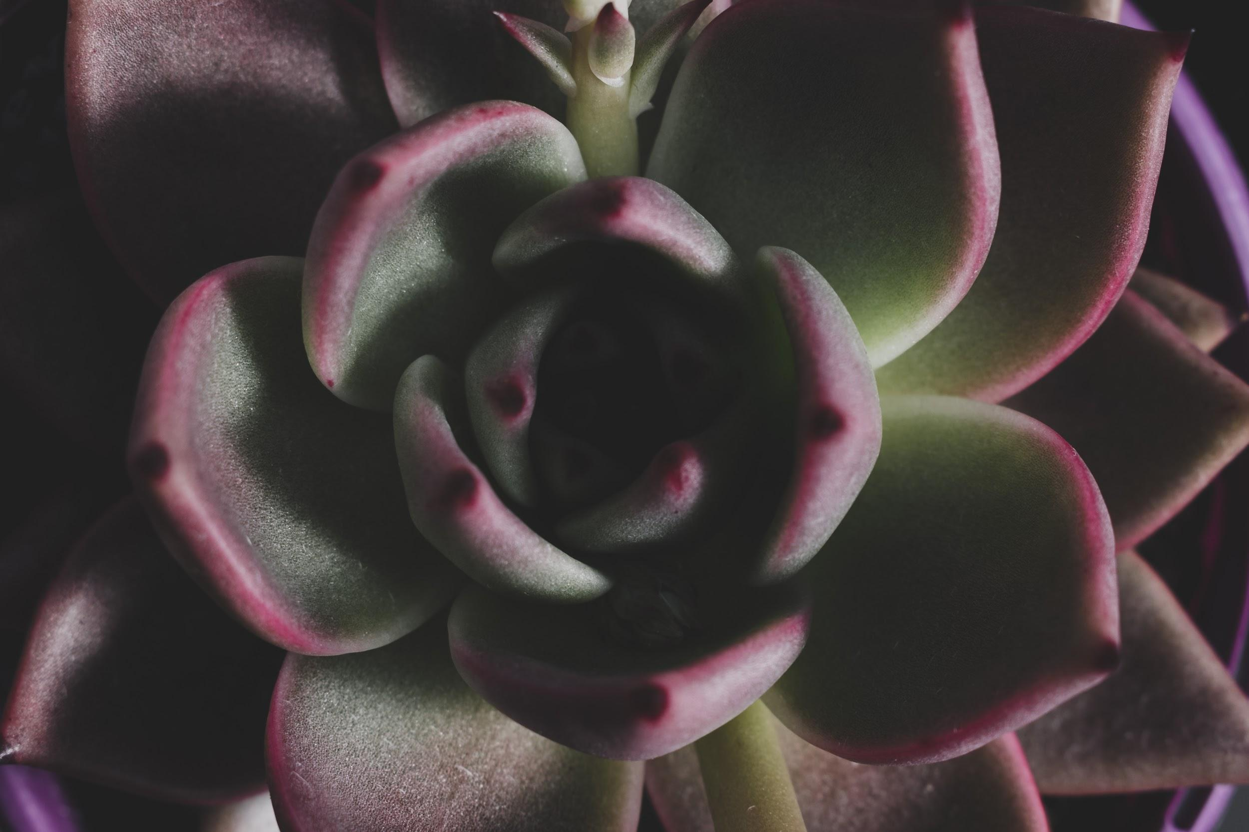
Minigame
LUẬT CHƠI
LUẬT CHƠI
Luật chơi: Giơ tay để dành quyền chọn câu hỏi
Nếu bạn trả lời đúng: Phần thưởng sẽ thuộc về bạn! :))
(gợi ý: tất cả đáp án trong sgk)
Nếu bạn trả lời sai: Rất tiếc, bạn sẽ phải nhưởng cuộc chơi cho người khác!!

Slide 65
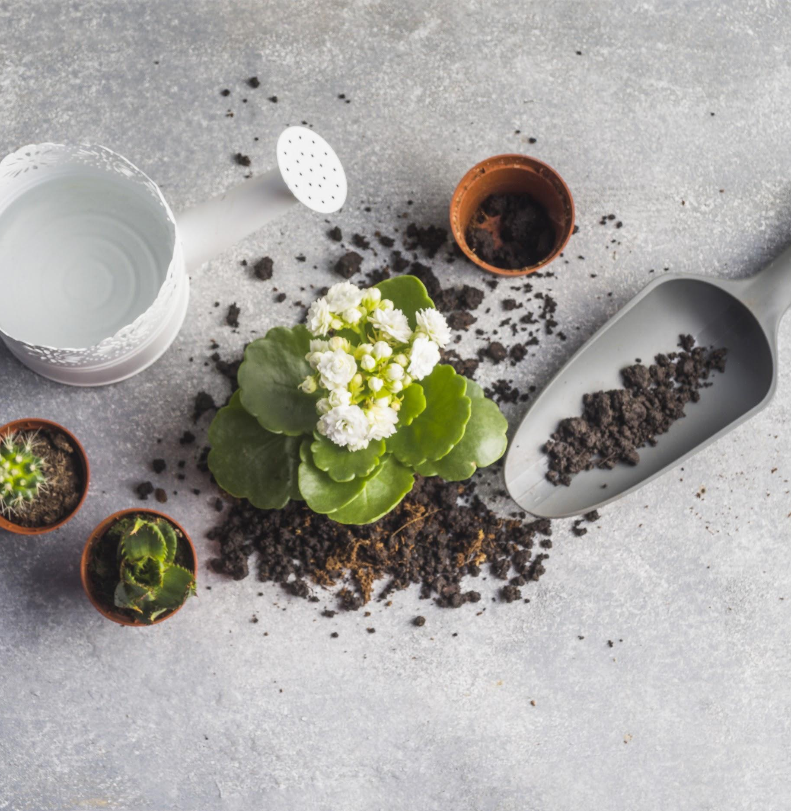
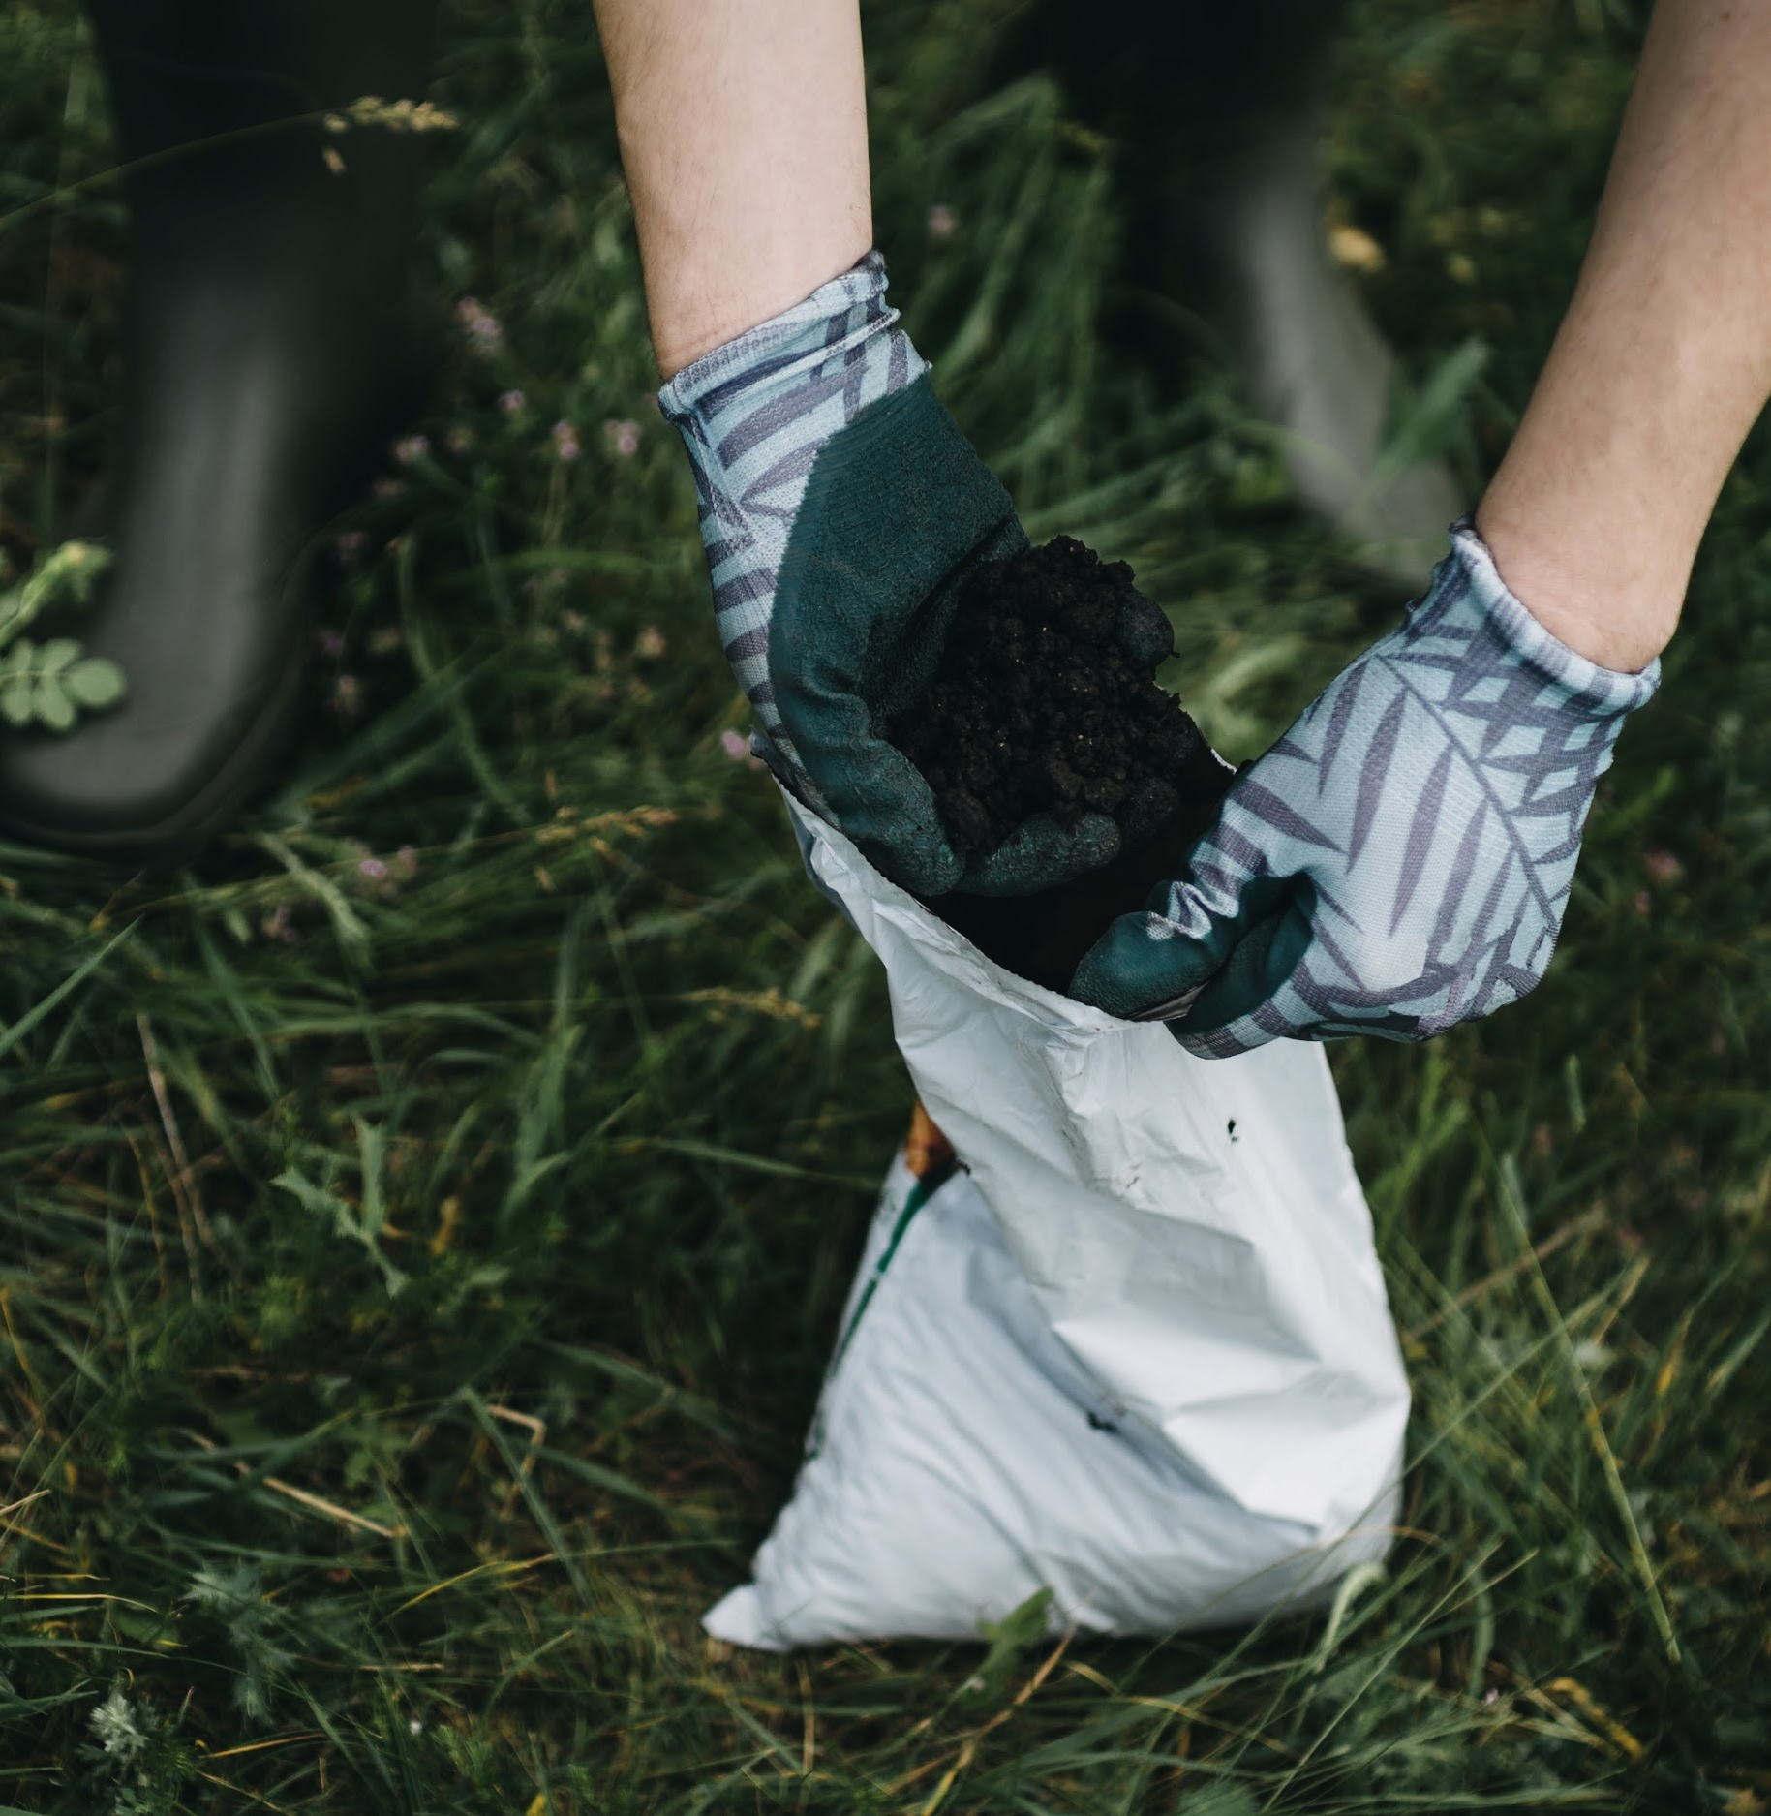
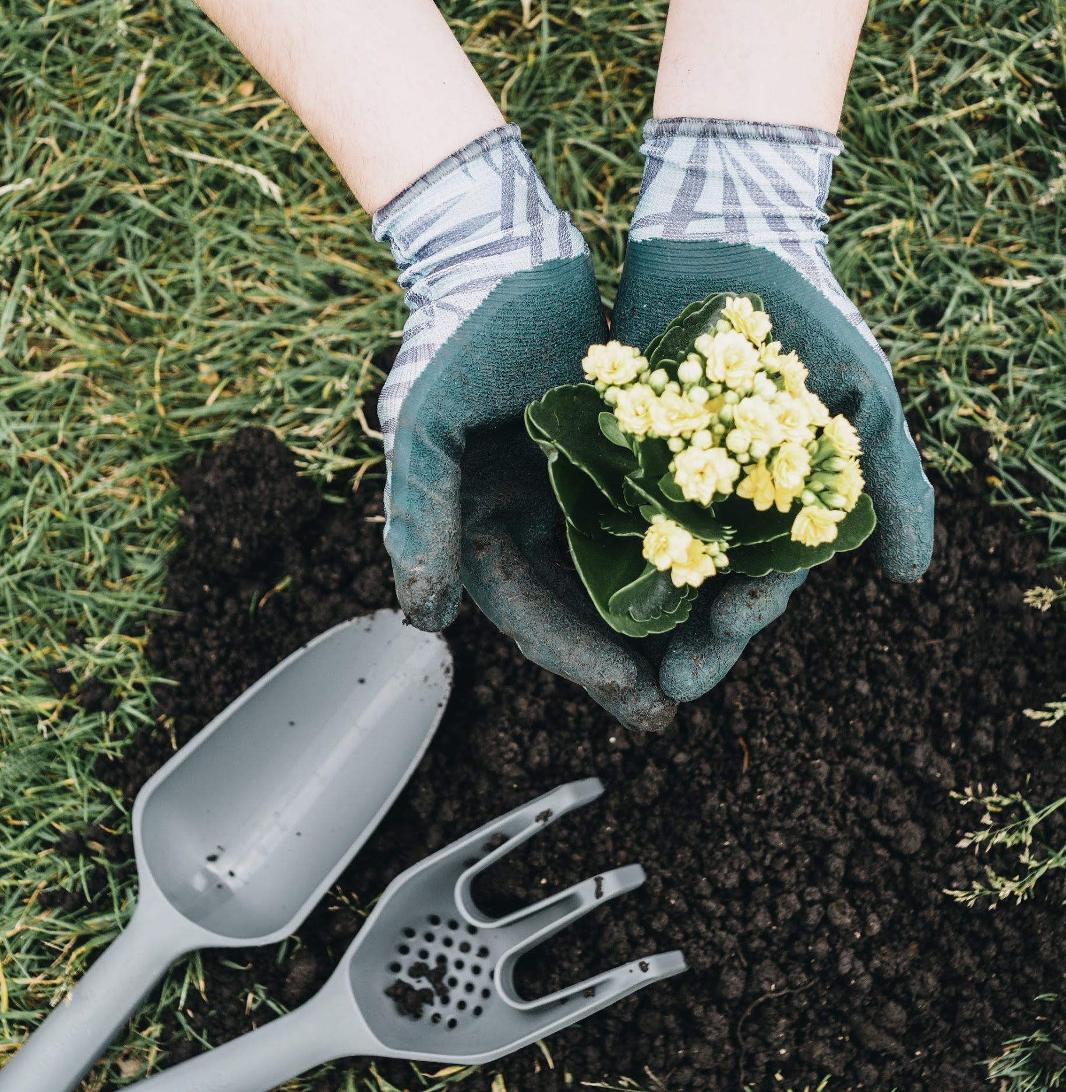
Câu hỏi
Câu 1
Hãy nêu khái niệm thế nào là môi trường?
Câu 2
Ô nhiễm không khí là gì?
Câu 3
Lũ quét đã xảy ra liên tục ở những đâu?
Vào ngày 4/9/2013 và ngày 5/9/2013
ĐƠN GIẢN
Ở GIỮA
CHUYÊN NGIỆP

Slide 66
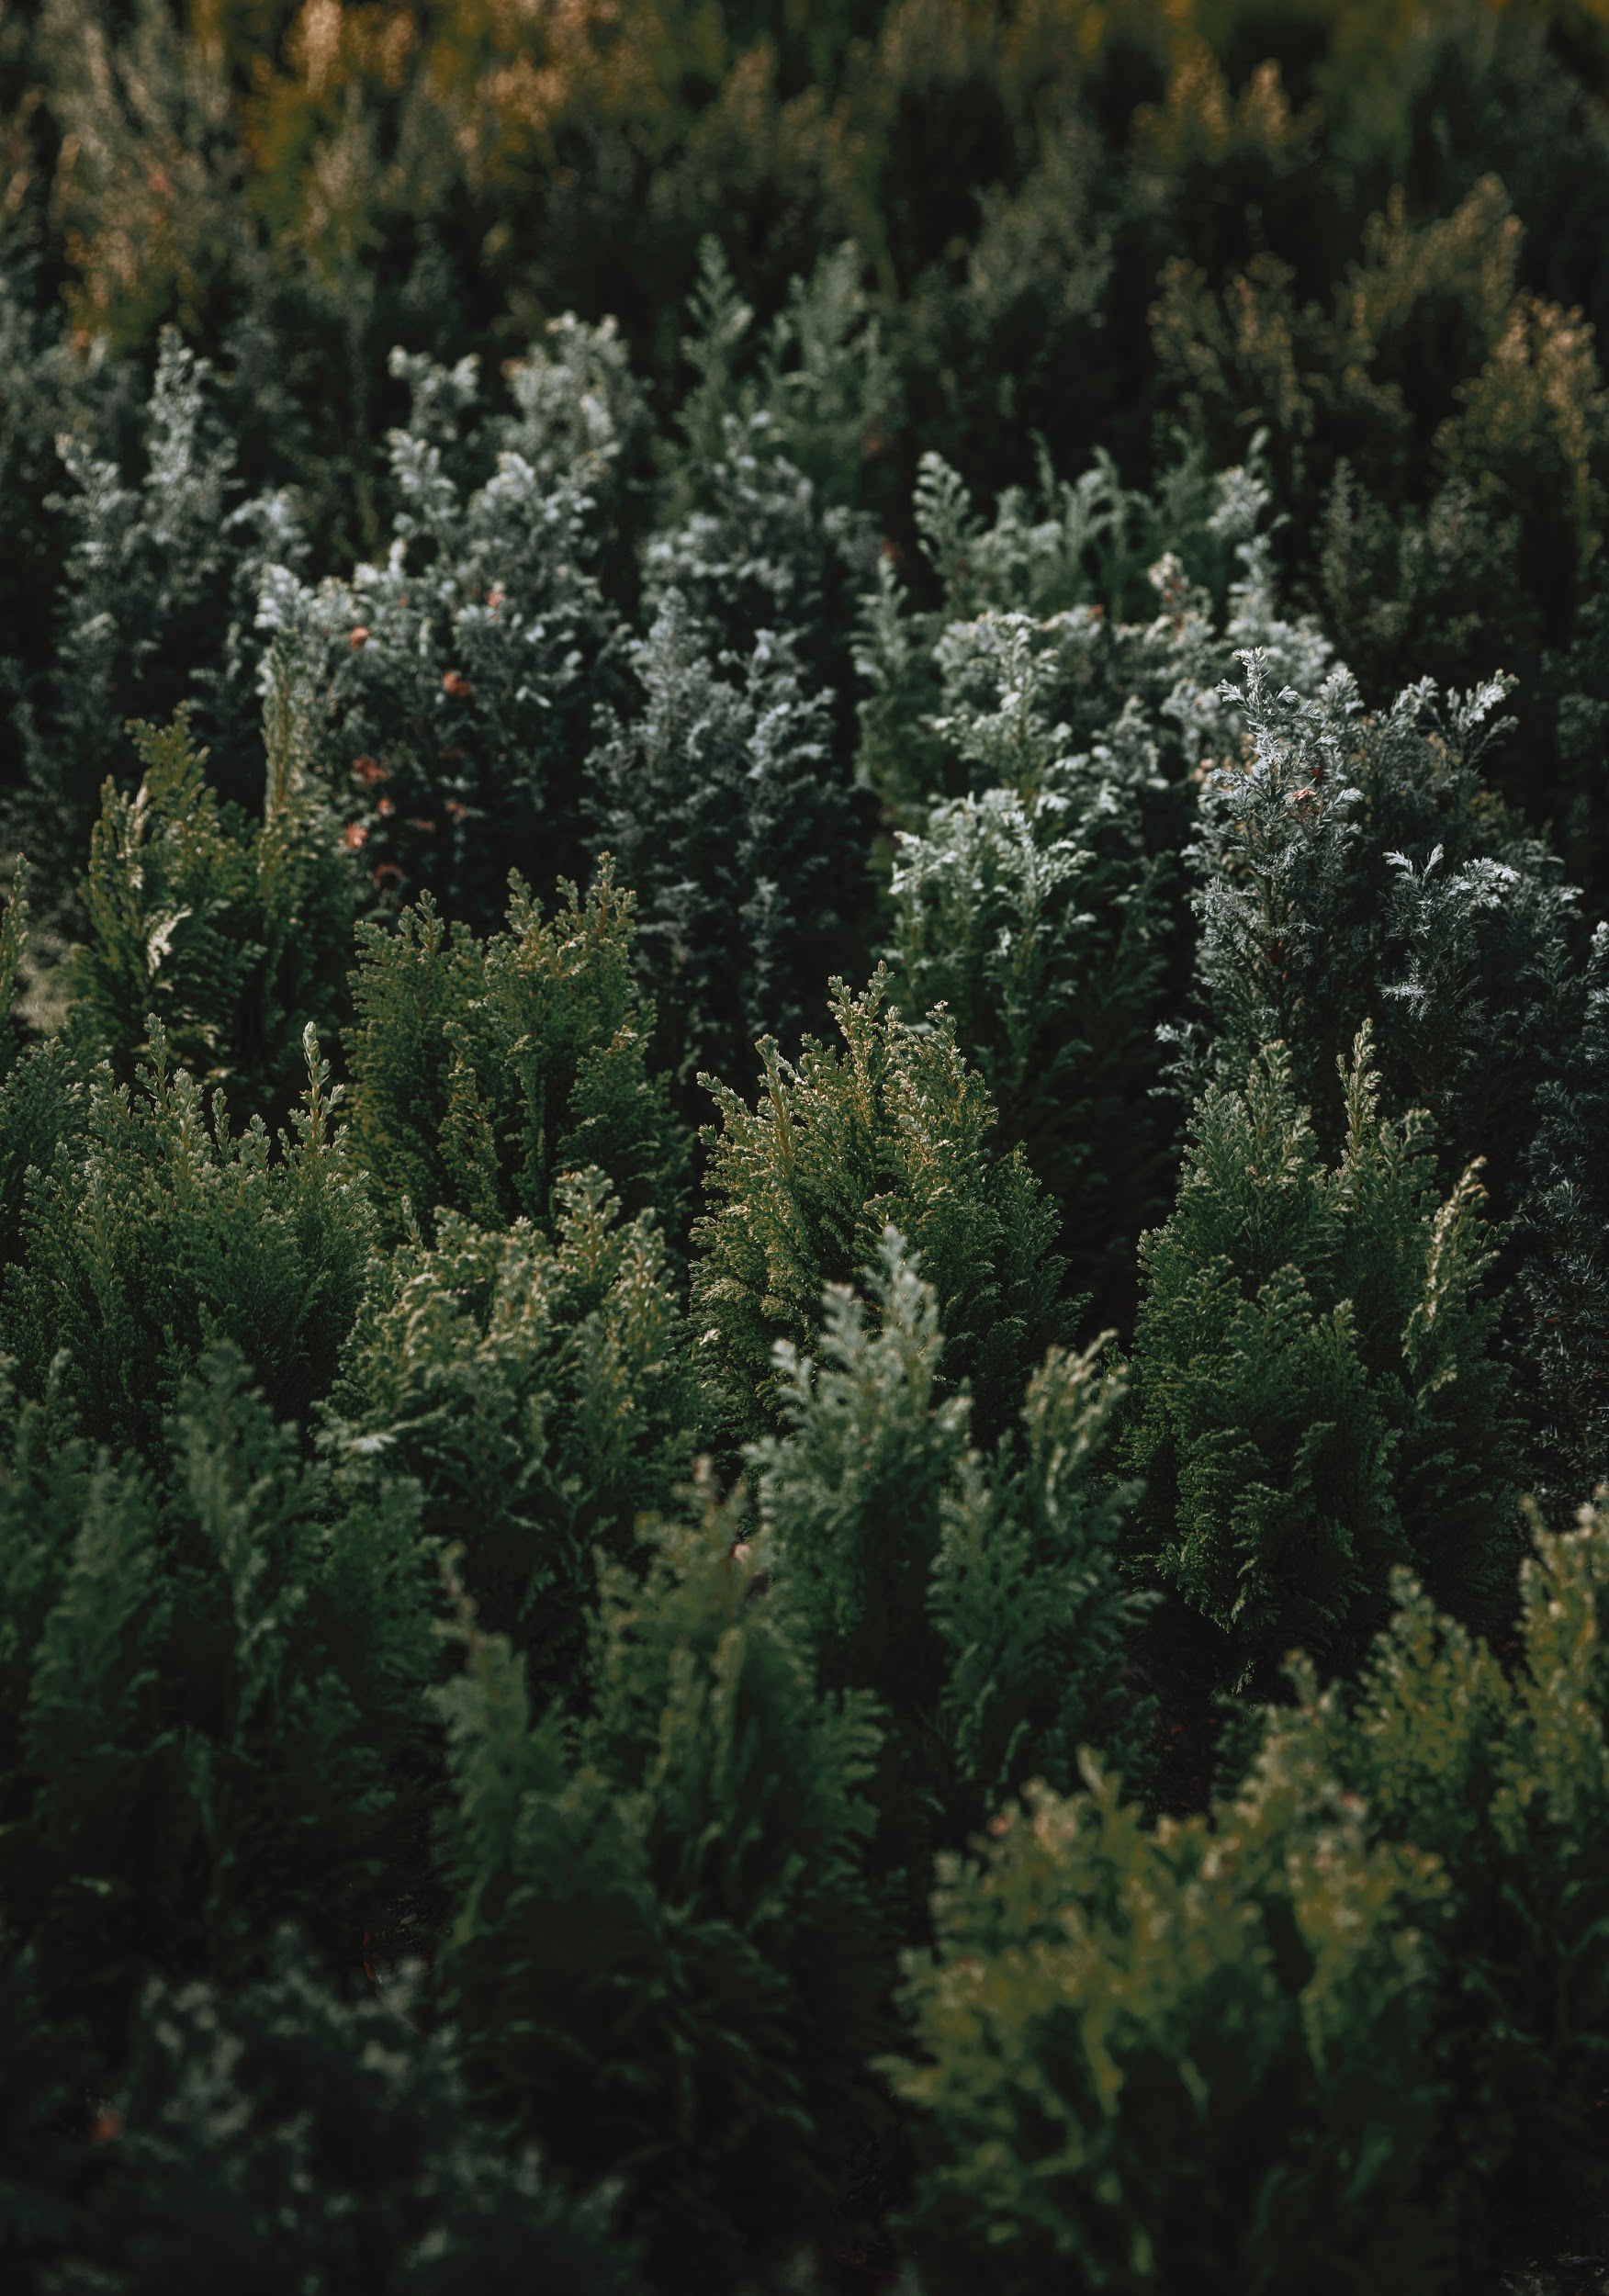
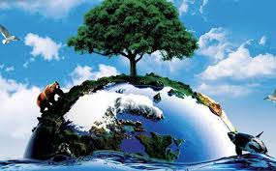
Đáp Án câu 1
Môi trường là toàn bộ các điều kiện tự nhiên, nhân tạo bao quanh con người, có tác động tới đời sống, sự tồn tại, phát triển của con người và thiên nhiên.

Slide 67
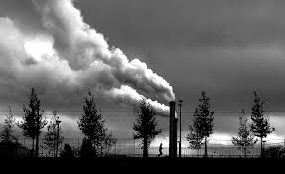
Đáp án câu hỏi 2
Ô nhiễm không khí là sự có mặt một chất lạ hoặc một sự biến đổi quan trọng trong thành phần không khí, làm cho không khí không sạch hoặc gây ra sự toả mùi, có mùi khó chịu, giảm tầm nhìn xa do bụi.

Slide 68
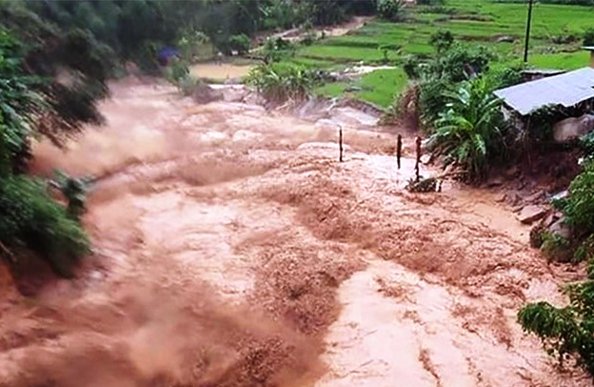
Đáp án câu hỏi 3
Đã liên tục xảy ra lũ quét tại huyện Sa Pa, Văn Bàn, Bát Xát,…

Slide 69
CẢM ƠN TẤT CẢ MỌI NGƯỜI ĐÃ LẮNG NGHE
HÃY CÙNG CHUNG TAY BẢO VỆ MÔI TRƯỜNG

